Slide 1

Regnskabsgennemgang 2025
KAJAKKLUBBEN PAGAJ

Slide 2
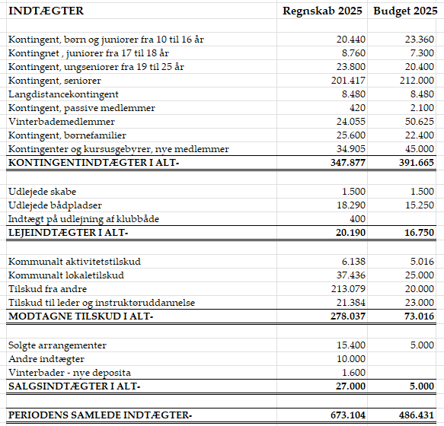
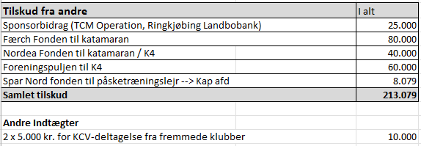
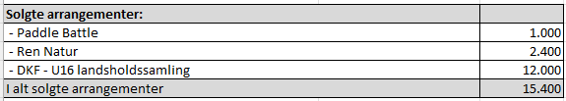
Resultatopgørelse 2025

Slide 3
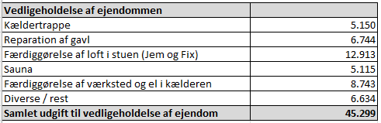
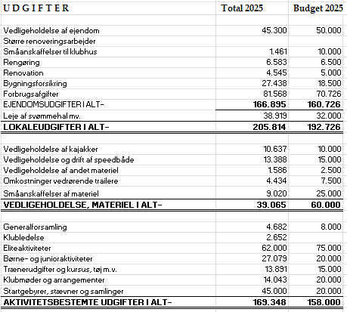
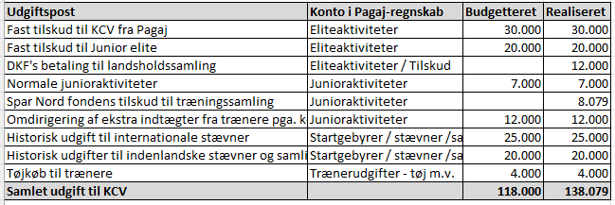
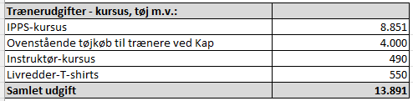

Slide 4

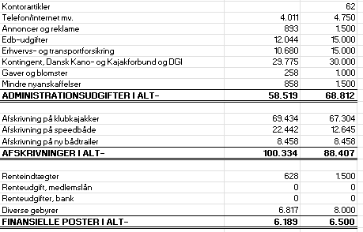
Samlede forsikringsudgifter – efter kommunalt tilskud:
2023: 34.700 kr
2024: 27.800 kr. – modtaget for meget i tilskud! Reelt burde det have været 34.470 kr.
2025: 38.118 kr. – inkl. Stigning pga. ny kajak-garage

Slide 5
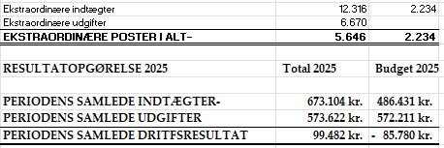
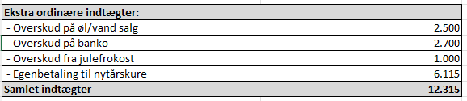
Ekstra ordinær udgift vedrører for meget modtaget tilskud på løsøre-forsikring i 2024 fra Holstebro Kommune.

Slide 6
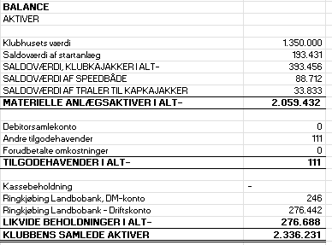
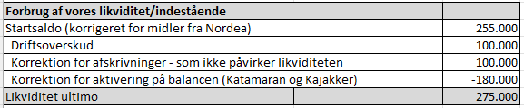
Balance pr. 31.12.2025

Slide 7
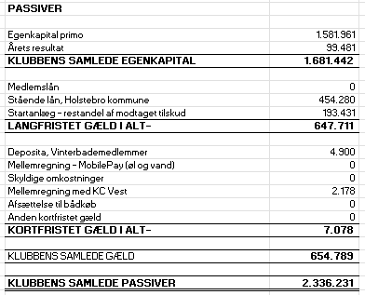

Slide 8
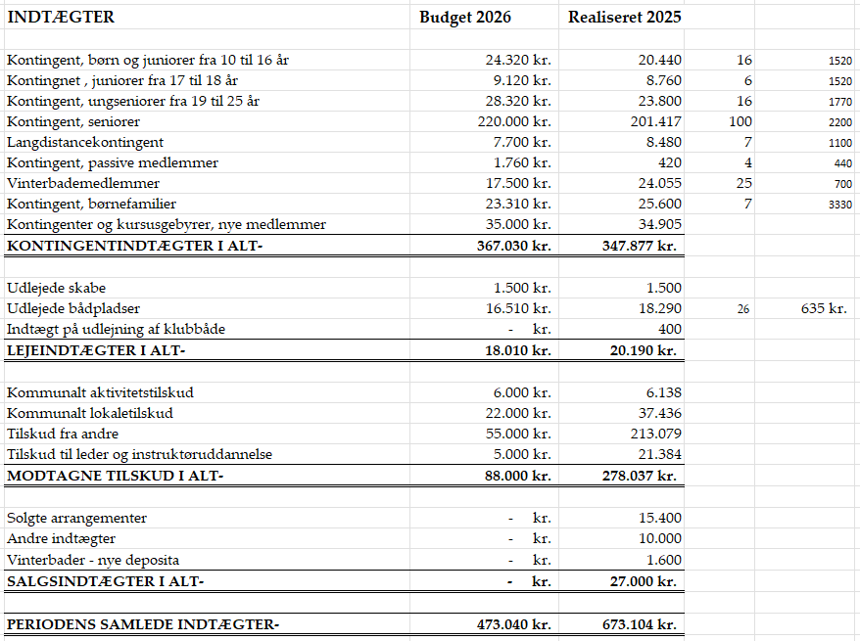
Budget for 2026
Aftale om sponsorindtægter fra:
Ringkjøbing Landbobank
TCM-Group
Sparekassen Thy
Birn Jernstøberi

Slide 9
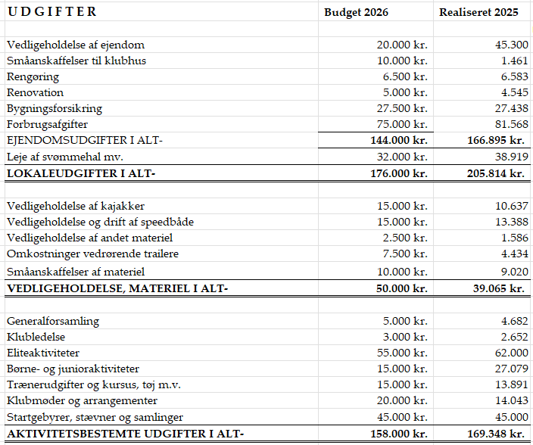
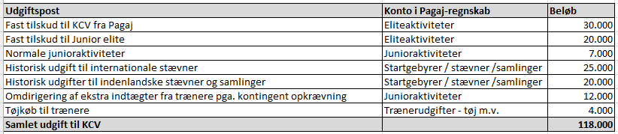

Slide 10
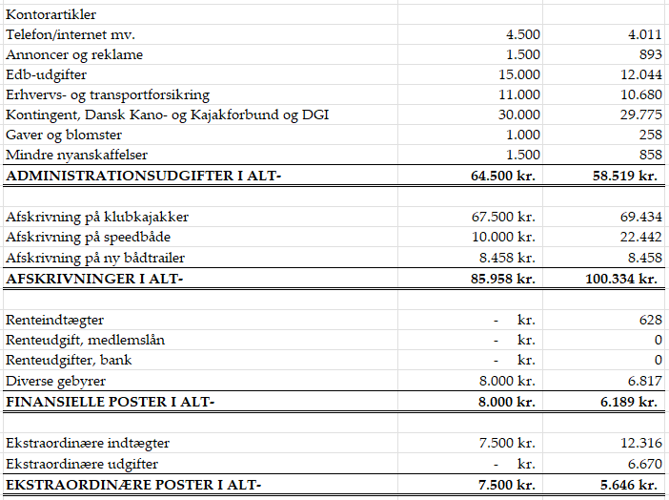

Slide 11
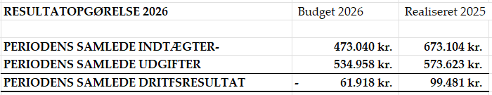
Der budgetteres med et underskud på 62.000 kr.
Det er reelt et likviditetsmæssigt overskud på ca. 20.000 kr., da afskrivninger på 85.000 kr. ikke påvirker vores kassebeholdning.
Det understreger fortsat vigtigheden i, at vi får gjort noget ved vores sponsorarbejde / fondsansøgninger.
Udbytte af dette arbejde skal give midler til fornyelse af vores materiel som i 2025.
I 2026 har vi allerede købt to nye kajakker:
Turkajak i A-klassen
Havkajak i ”small-klassen”

Slide 12
Kontingent-satser for 2027
Fra bestyrelsens side lægger vi op til stigning på 2,5%
Dvs. senior-kontingent bliver på 2.255 kr. fra 2.200
Ungdom 1.560 kr. fra 1.520 kr.
Søbadere på 725 kr. fra 705 kr.

